Slide 1
Osservare e valutare
Giornata di formazione sull’insegnamento/apprendimento dell’italiano L2 per migranti
Bolzano, 17 Novembre 2012 – L. Di Lucca

Slide 2
Valutare le competenze in italiano L2
Quadro Comune di Riferimento Europeo
Language Testing
Protocolli di osservazione

Slide 3
Quando e perché valutare
All’inizio di un corso per avere un profilo delle competenze linguistiche in ingresso
Durante il corso per verificare il processo di apprendimento, l’organizzazione e i materiali utilizzati
Alla fine di un corso/percorso per valutare le competenze acquisite

Slide 4
Quali strumenti per valutare
Il test
Il protocollo d’osservazione

Slide 5
La competenza linguistico-comunicativa nel QCRE
Competenze linguistiche
competenze sociolinguistiche
competenze pragmatiche

Slide 6
Le competenze linguistiche
conoscenze e abilità riferite a
lessico
fonologia
sintassi

Slide 7
Le competenze sociolinguistiche
Si riferiscono a fattori socioculturali dell’uso della lingua:
regole di cortesia
norme che definiscono rapporti generazionali, di genere e tra gruppi sociali
codificazione linguistica di rituali alla base del funzionamento di una comunità

Slide 8
Le competenze pragmatiche
Riguardano direttamente l’uso delle risorse linguistiche
padronanza del discorso
coesione e coerenza
identificazione di tipi testuali
ironia
parodia

Slide 9
Definire il livello di competenza
Valutazione della competenza comunicativa
Valutazione della competenza linguistica in senso stretto

Slide 10
Descrivere la competenza comunicativa
Sa chiedere informazioni
Sa leggere un articolo di giornale
Sa scusarsi
Sa essere umoristico
Sa esporre con chiarezza i suoi pensieri per iscritto

Slide 11
I descrittori del QCRE
A1
Comprende e usa espressioni di uso quotidiano e frasi indispensabili per soddisfare bisogni di tipo concreto. Sa presentare se stesso/a e gli altri ed è in grado di fare domande e rispondere su informazioni personali. […]
A2
Comprende frasi ed espressioni di uso frequente relative ad ambiti di immediata rilevanza. Comunica in attività semplici e di routine che richiedono un semplice scambio di informazioni su argomenti familiari e comuni. […]
B2
Comprende le idee principali di testi complessi su argomenti sia concreti che astratti, comprese le discussioni tecniche nel suo campo di specializzazione. E’ in grado di interagire con una certa scioltezza e spontaneità che rendono possibile un’interazione naturale con i parlanti nativi senza sforzo per l’interlocutore. […

Slide 12
... più nello specifico...
Produzione scritta generale
A1
E’ in grado di scrivere semplici espressioni e frasi isolate.
A2
E’ in grado di scrivere una serie di semplici espressioni e frasi legate da semplici connettivi quali “e”, “ma”, e “perché”
Comprensione generale di un testo scritto
B1
E’ in grado di leggere testi fattuali semplici e lineari su argomenti che si riferiscono al suo campo di interesse raggiungendo un sufficiente livello di comprensione
...

Slide 13
Descrivere la competenza linguistica
Repertorio linguistico generale
A1
Dispone di un repertorio molto elementare formato da espressioni semplici relative a dati personali e bisogni di tipo concreto
B1
Dispone di strumenti linguistici e di lessico sufficienti per descrivere situazioni non prevedibili, spiegare con ragionevole precisione i punti salienti di un concetto o di un problema ed esprimere pensieri su argomenti astratti o di cultura quali la musica e i film

Slide 14
... più nello specifico...
Ampiezza del lessico
A2
Dispone di lessico sufficiente per sostenere transazioni della routine quotidiana in situazioni e su argomenti familiari
Correttezza grammaticale
A1
Ha solo una padronanza limitata di qualche semplice struttura grammaticale e di semplici modelli sintattici, in un repertorio memorizzato

Slide 15
... in altre parole...
sa usare gli articoli determinativi e indeterminativi
sa coniugare i verbi al presente indicativo
sa coniugare i verbi al passato prossimo

Slide 16
Forme tradizionali di valutazione della competenza linguistica
Volgi le seguenti frasi dal presente al passato
Scrivi i verbi tra parentesi nella forma appropriata ieri noi (dormire) molto
Scrivi cosa hai fatto domenica

Slide 17
L’approccio tradizionale
Volgi dal singolare al plurale:
una forchetta | due forchetti | X
un libro | due libri | ✓
un ragazzo | due ragazzi | ✓
un sergente | due sergenti | ✓
una sedia | due sedi | X
un amico | due amico | X
un computer | due computri | X
un problema | due probleme | X

Slide 18
Quali informazioni se ne ricavano?
“L’apprendente sbaglia 5 plurali su 8”
E allora?
E’ molto lontano dalla lingua d’arrivo?
E’ migliorato/peggiorato/cambiato rispetto a due mesi fa?
E’ sfortunato, curioso, pigro, non studia abbastanza?
Che cosa sta facendo?

Slide 19
Tipi di errore
Fonologico: es. muntagna, pellone
Lessicale: es. leggiono, anda, prenduto
Grammaticale: es. ieri io dormo, io arrivato, io ho andato

Slide 20
Gli errori non sono tutti uguali
frase | risultato
Io arriva ieri | errore
Io arrivato | errore
Io ho arrivato | errore
Noi siamo arrivato | errore
Noi abbiamo arrivati | errore
Noi siamo arrivati | corretto
Questi errori rappresentano fasi successive di sviluppo dell’interlin-gua dell’apprendente

Slide 21
Limiti della valutazione linguistica tradizionale
Valutata con prove metalinguistiche, orientate alla forma (conoscenza dichiarativa, controllata, astratta)
Orientata alle regole della L2
Misurata in base al numero di errori

Slide 22
Valutare la competenza linguistica: un approccio alternativo
valutare con prove comunicative orientate al significato (conoscenza procedurale, automatica, in situazione)
orientato alle strutture dell’Inetrlingua
Misurazione rapportata al concetto di sviluppo, evoluzione del sistema (osservazione del processo di apprendimento)

Slide 23
Un approccio alternativo
Conversazione/scrittura spontanea
Task comunicativi con
  descrizione di immagini
  trova le differenze
  componi un’immagine
  racconto di video

Slide 24
Che cos’è il task?
Un task è un’attività intrapresa da una persona per raggiungere un determinato obiettivo.
(Carroll, 1993)
Un’attività che richiede agli apprendenti di arrivare a un risultato partendo da un’informazione data e applicando processi cognitivi, permettendo all’insegnante un certo controllo sull’attività.
(Prabhu 1987)

Slide 25
Che cos’è il task?
Un’attività in cui
    il significato è primario
    gli apprendenti non devono ripetere a pappagallo contenuti di altri
    c’è una certa confrontabilità con le attività svolte al di fuori del contesto classe
    il completamento del task è prioritario
    la valutazione è in termini di risultati finali.
    (Skehan, 1998)

Slide 26
Implicazioni didattiche
Una valutazione basata sui processi di sviluppo dell’interlingua è utile per:
descrivere più accuratamente lo sviluppo linguistico;
svolgere interventi più mirati di attenzione alla forma (ad es. spiegazioni, esercitazioni, correzioni);
costruire un sillabo psicologicamente plausibile.

Slide 27
Protocolli di osservazione per la valutazione delle competenze linguistiche:
Task | consegna | struttura target |  | Interlingua
 |  | obiettivo linguistico | obiettivo comunicativo
Task 1: Quale sarà? | L’informante sceglie una delle immagini A e B. Il ricercatore chiede all’informante di descrivere l’immagine. Il ricercatore deve indovinare di quale immagine si tratta
Task 2: Che cosa hanno fatto ieri | Il ricercatore mostra delle vignette e invita l’informante a raccontare la storie.

Slide 28
Task 1 – Quale sarà?
Istruzioni Scelga una delle due immagini. Non dica all’insegnante quale ha scelto. Descriva l’immagine nei dettagli, dicendo quali oggetti vede e di che colore sono. L’insegnante dovrà capire di quale immagine sta parlando.

Slide 29

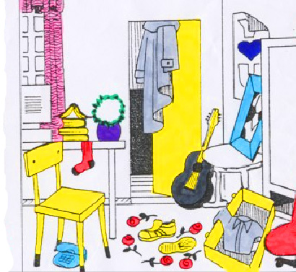

Slide 30
Task 3 – Strane storie
Istruzioni Cosa è successo ieri a … ? Guardi i disegni e racconti la storia.

Slide 31
Ieri Marco…
Istruzioni Cosa è successo ieri a Marco? Guardi i disegni e racconti la storia. Cominci così: Ieri Marco è tornato dal lavoro alle 8 …

Slide 32
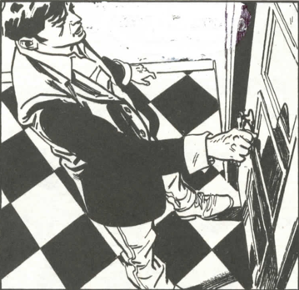
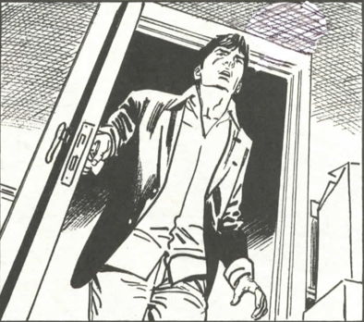
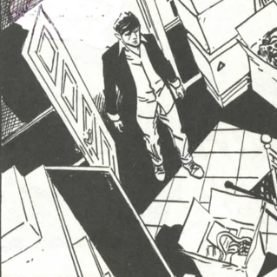
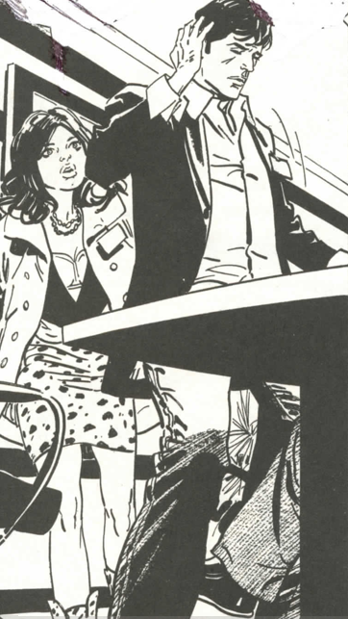
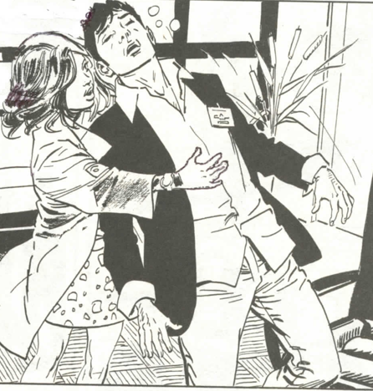
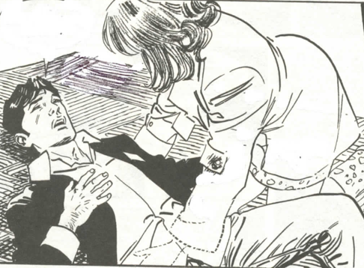

Slide 33
Task 5 – In viaggio
Istruzioni Guardi i disegni, legga l’inizio del racconto … ... poi continui la storia!

Slide 34
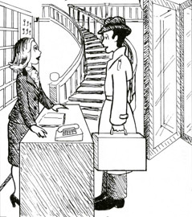
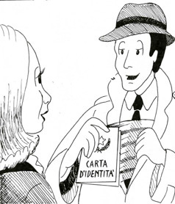
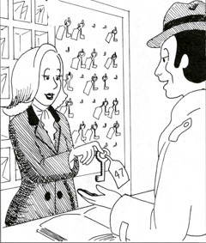
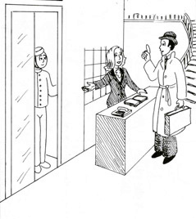
Ieri Carlo è andato a Bologna per lavoro…

Slide 35
Il test
Graduato per definire il livello
basato sugli argomenti (morfosintassi/abilità) proposti a lezione
di livello

Slide 36
Le prove
La "validità" di una prova
La capacità di una prova di verificare ciò che intende verificare e nient'altro
Quali abilità e competenze una prova effettivamente riesce a porre sotto controllo?

Slide 37
I "parametri"
Pertinenza
Accettabilità
Comparabilità
Economia

Slide 38
La "misurazione"
Stabilire criteri il più possibile oggettivi
Esempio:
CILS I produzione orale: criteri di assegnazione dei punteggi
PRODUZIONE ORALE PUNTEGGIO MASSMO: PUNTI 10 I punti saranno così assegnati: Efficacia comunicativa: fino a punti 4 Correttezza morfosintattica (articoli, accordi, forme verbali, modi e tempi dei verbi, forme pronominali, ecc): fino a 3 punti Adeguatezza e ricchezza lessicale: fino a punti 2 Pronuncia e intonazione: fino a punti 1

Slide 39
La "misurazione"
esempio
CILS I produzione scritta: criteri di assegnazione dei punteggi
PRODUZIONE SCRITTA
Prova 1 Prova a tema (100-120 parole) Descrivi una festa popolare del tuo paese… Punteggio massimo: 10 punti | Prova 2 Prova a tema (50-80 parole) Due amici vengono a stare nel tuo appartamento per un mese, ma tu non ci sei in quel periodo perché devi partire per un viaggio all’estero. Scrivi una breve lettera per dare informazioni sulla casa e su dove trovare le cose necessarie. Punteggio massimo: 10 punti

Slide 40
I punti saranno così assegnati: Efficacia comunicativa (anche se con errori morfosintattici o lessicali, il candidato è riuscito inequivocabilmente a comunicare il suo pensiero): fino a 4 punti Correttezza morfosintattica: fino a punti 3,5 Adeguatezza e ricchezza lessicale: fino a punti 1,5 Ortografia e punteggiatura: fino a punti 1 | I punti saranno così assegnati: Efficacia comunicativa (anche se con errori morfosintattici o lessicali, il candidato è riuscito inequivocabilmente a comunicare il suo pensiero): fino a 3 punti Adeguatezza sintattica alla tipologia testuale: fino a punti 1 Correttezza morfosintattica: fino a punti 3,5 Adeguatezza e ricchezza lessicale: fino a punti 1,5 Ortografia e punteggiatura: fino a punti 1

Slide 41
Le tecniche
La scelta multipla
Il completamento
L' abbinamento/incastro/matching
L' individuazione di informazioni
Il riordino
PROCESSI COGNITIVI DIVERSI CONOSCENZE, COMPETENZE, ABILITA' DIFFERENZIATE SOGGETTIVITA'

Slide 42
Pluralità di tecniche come elemento di equità
Scansione interna al test: meglio non più di 3 tecniche, ma con esercizi a gradi di difficoltà in qualche misura diversi
Possibilità di verificare gli stessi elementi in modo diverso

Slide 43
La "completezza"
Integrazione di prove più complesse che tengono conto della dimensione testuale e pragmatica del linguaggio
TENERE CONTO DEI MODI IN CUI LA LINGUA SI PRESENTA NELLA REALTA'

Slide 44
La expectancy grammar
E' la capacità di capire un testo facendo anticipazioni corrette di gestire segmenti significativi di testo, orale o scritto
RIVALUTAZIONE DI TECNICHE TRADIZIONALI: CLOZE E DETTATO

Slide 45
La "coerenza"
Insegnamento (metodo, materiali, tecniche ecc.) e preparazione/selezione/conduzione di test e verifiche

Slide 46
Contestualizzazione e Consegne
Possibilità di identificare il genere testuale, l’argomento, le aspettative dell'insegnante…
Indicazioni chiare, dirette, semplici con forme linguistiche piane ed accessibili

